Slide 1
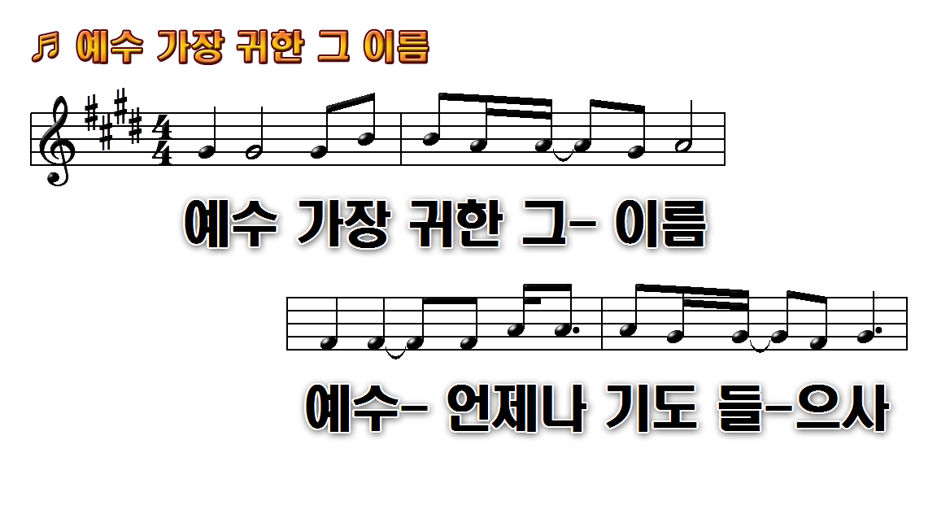
1.예수 가장 귀한 그 이름
3.예수 찬양하기 원하네
5.예수 왕의 왕이 되신 주

Slide 2
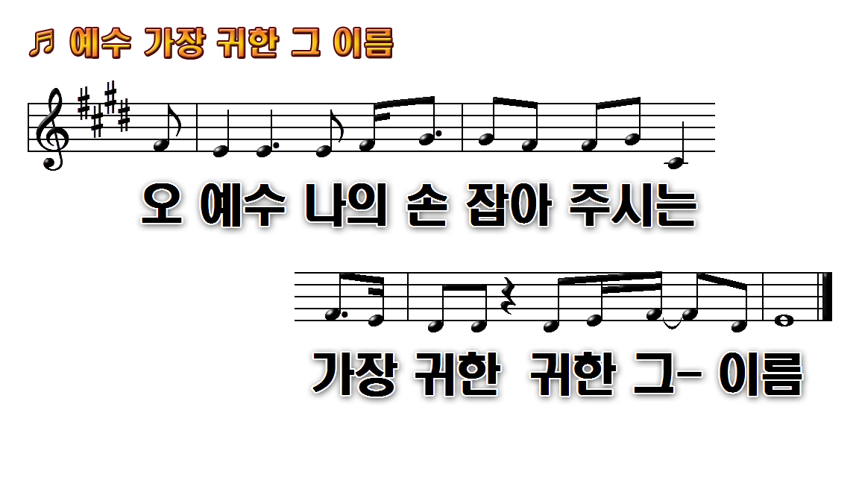
1.예수 가장 귀한 그 이름
3.예수 찬양하기 원하네
5.예수 왕의 왕이 되신 주

Slide 3
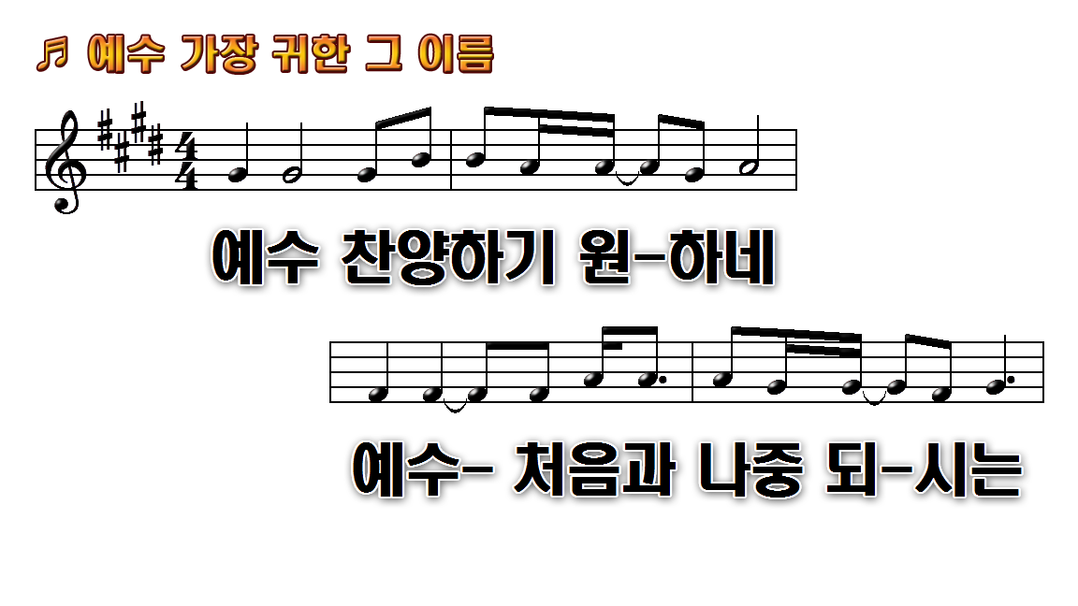
1.예수 가장 귀한 그 이름
3.예수 찬양하기 원하네
5.예수 왕의 왕이 되신 주

Slide 4
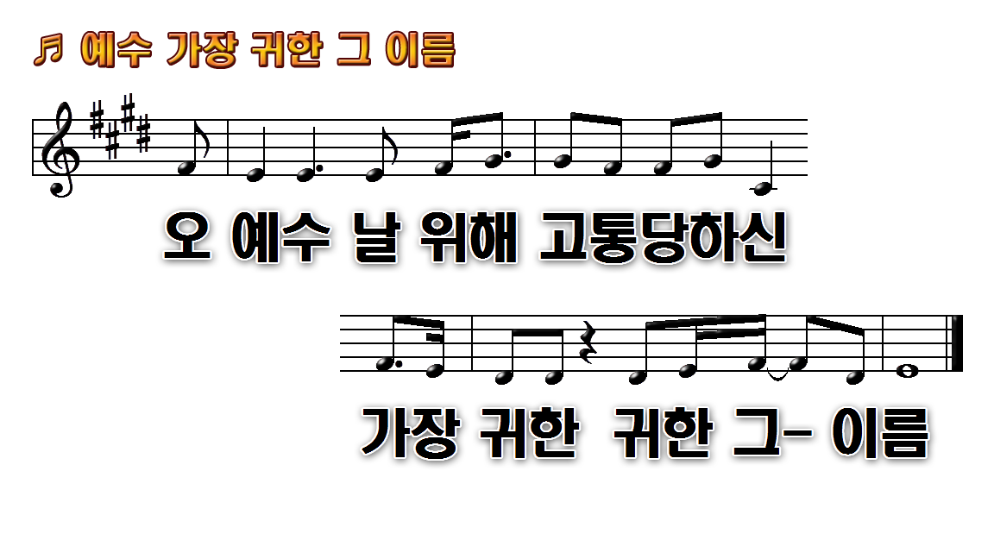
1.예수 가장 귀한 그 이름
3.예수 찬양하기 원하네
5.예수 왕의 왕이 되신 주

Slide 5
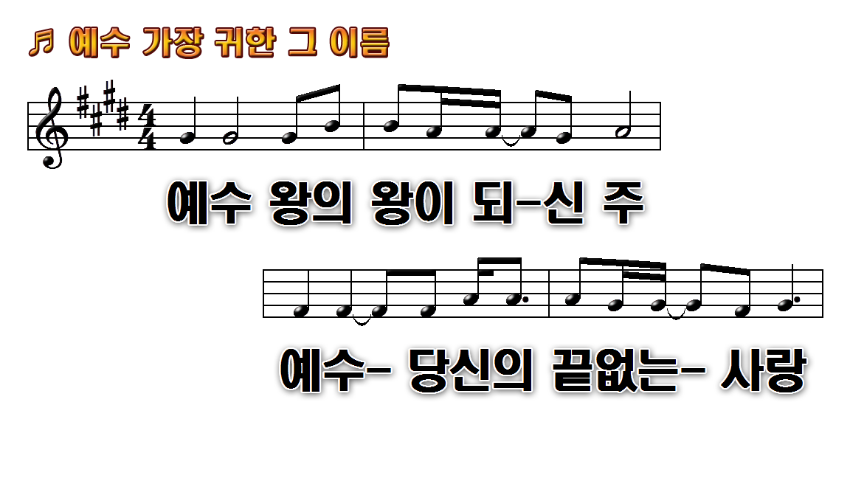
1.예수 가장 귀한 그 이름
3.예수 찬양하기 원하네
5.예수 왕의 왕이 되신 주

Slide 6
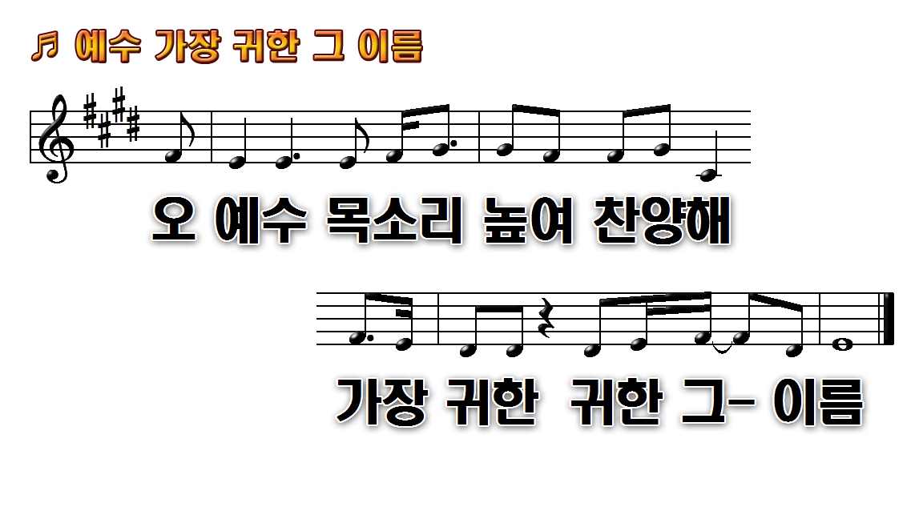
1.예수 가장 귀한 그 이름
3.예수 찬양하기 원하네
5.예수 왕의 왕이 되신 주

Slide 7
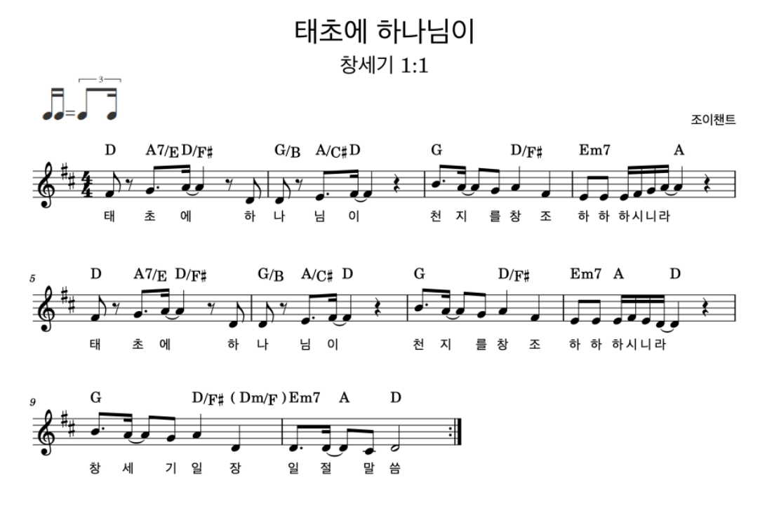

Slide 8
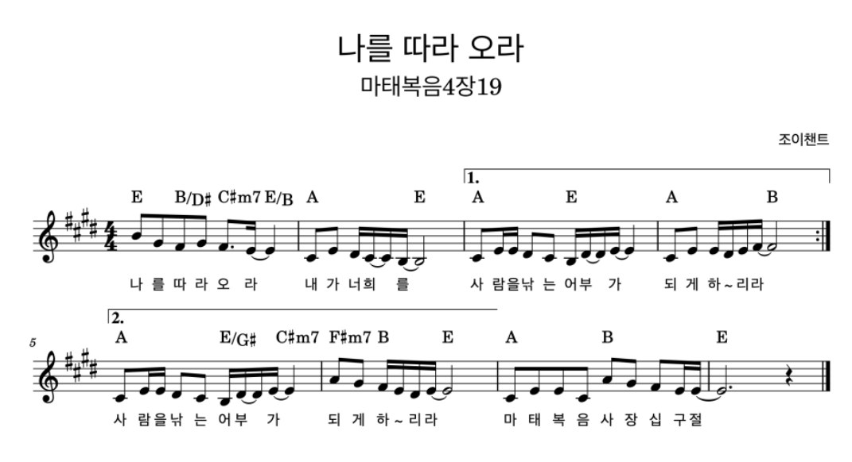

Slide 9
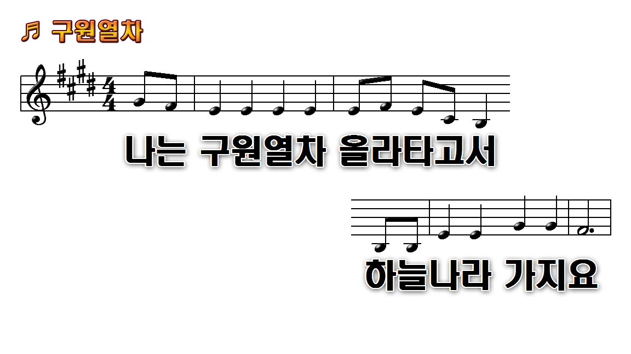
1.나는 구원열차 올라타고서
3.차표 필요 없어요 주님 차장
5.나는 구원 방주 올라타고서
7.배 삯 필요 없어요 주님 선장

Slide 10
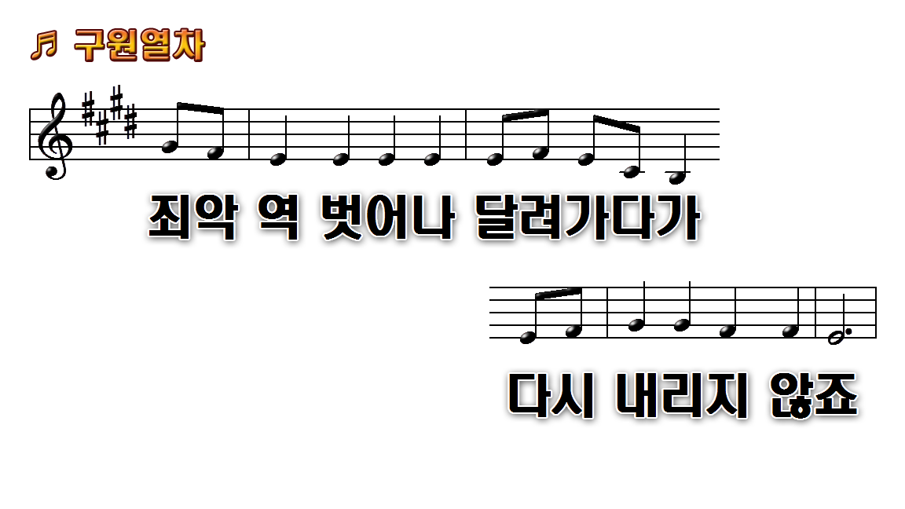
1.나는 구원열차 올라타고서
3.차표 필요 없어요 주님 차장
5.나는 구원 방주 올라타고서
7.배 삯 필요 없어요 주님 선장

Slide 11
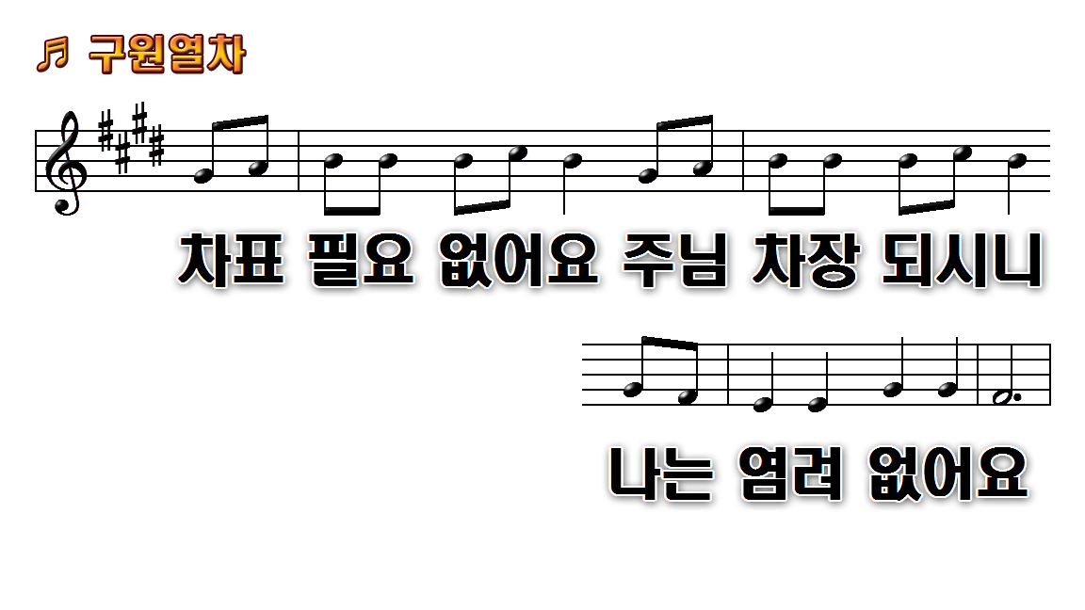
1.나는 구원열차 올라타고서
3.차표 필요 없어요 주님 차장
5.나는 구원 방주 올라타고서
7.배 삯 필요 없어요 주님 선장

Slide 12
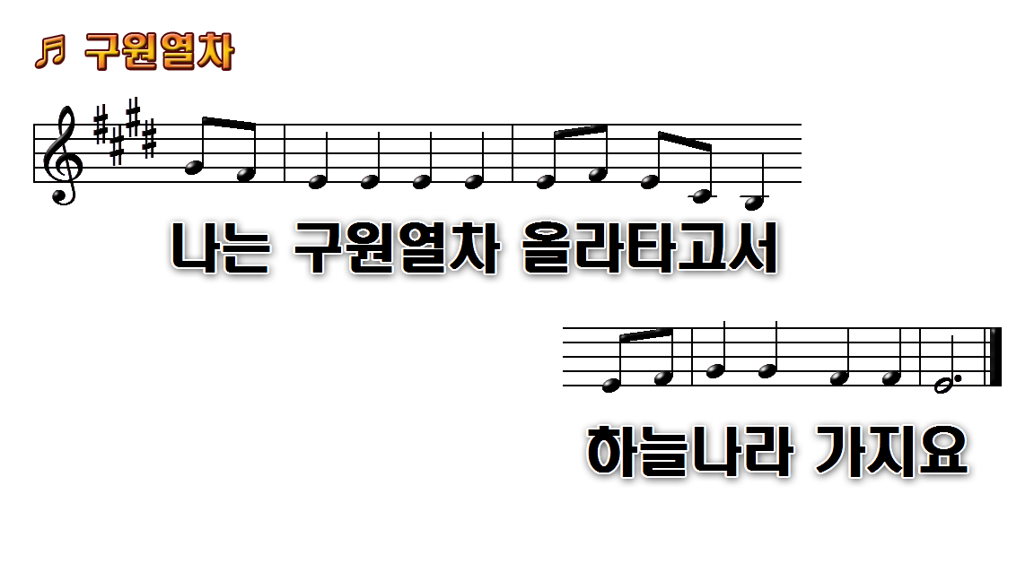
1.나는 구원열차 올라타고서
3.차표 필요 없어요 주님 차장
5.나는 구원 방주 올라타고서
7.배 삯 필요 없어요 주님 선장

Slide 13
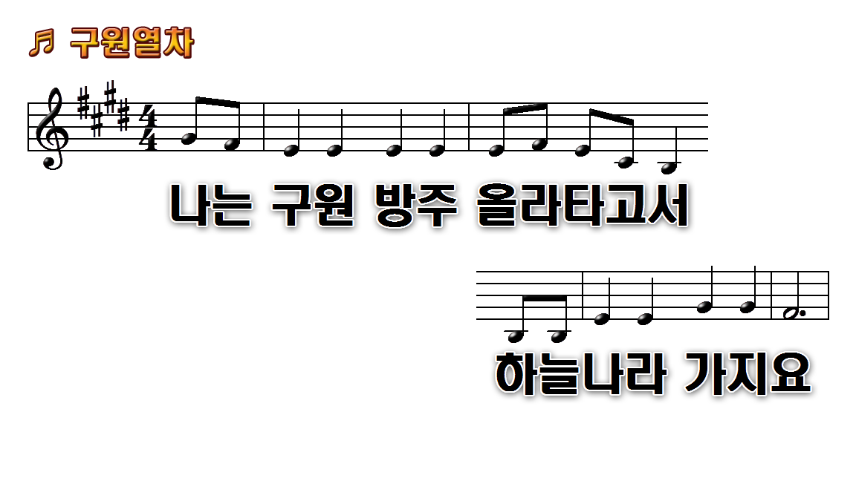
1.나는 구원열차 올라타고서
3.차표 필요 없어요 주님 차장
5.나는 구원 방주 올라타고서
7.배 삯 필요 없어요 주님 선장

Slide 14
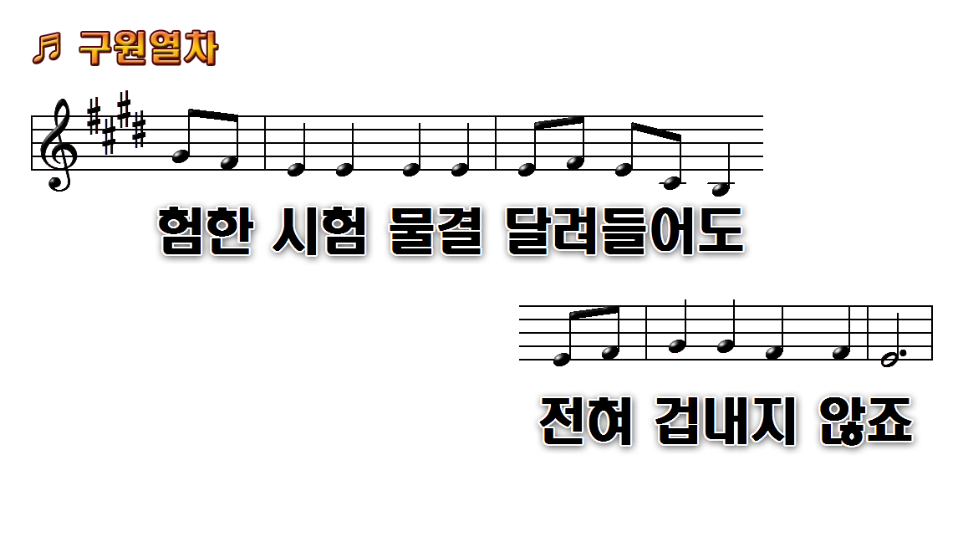
1.나는 구원열차 올라타고서
3.차표 필요 없어요 주님 차장
5.나는 구원 방주 올라타고서
7.배 삯 필요 없어요 주님 선장

Slide 15

1.나는 구원열차 올라타고서
3.차표 필요 없어요 주님 차장
5.나는 구원 방주 올라타고서
7.배 삯 필요 없어요 주님 선장

Slide 16

1.나는 구원열차 올라타고서
3.차표 필요 없어요 주님 차장
5.나는 구원 방주 올라타고서
7.배 삯 필요 없어요 주님 선장

Slide 17
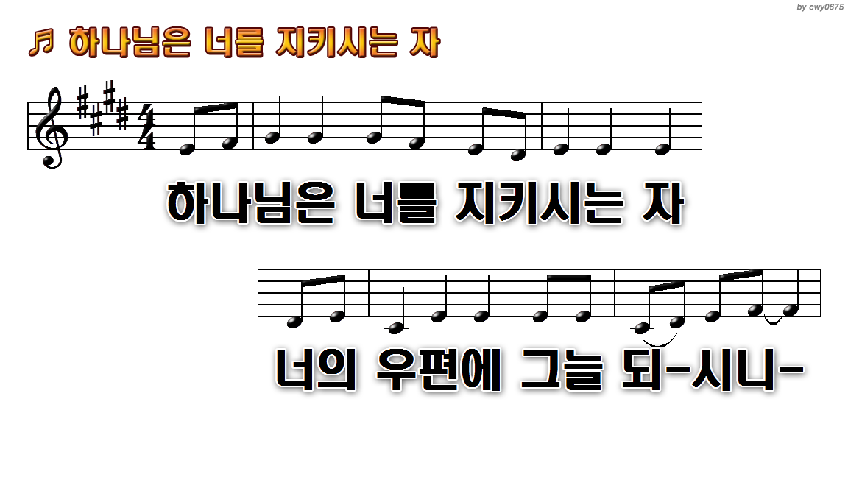
1.하나님은 너를 지키시는 자
5.눈을 들어 산을 보아라

Slide 18
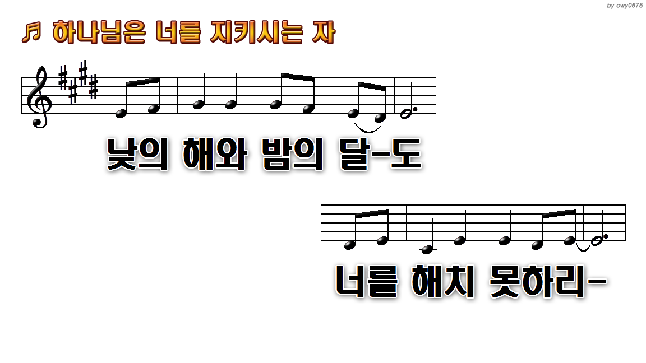
1.하나님은 너를 지키시는 자
5.눈을 들어 산을 보아라

Slide 19
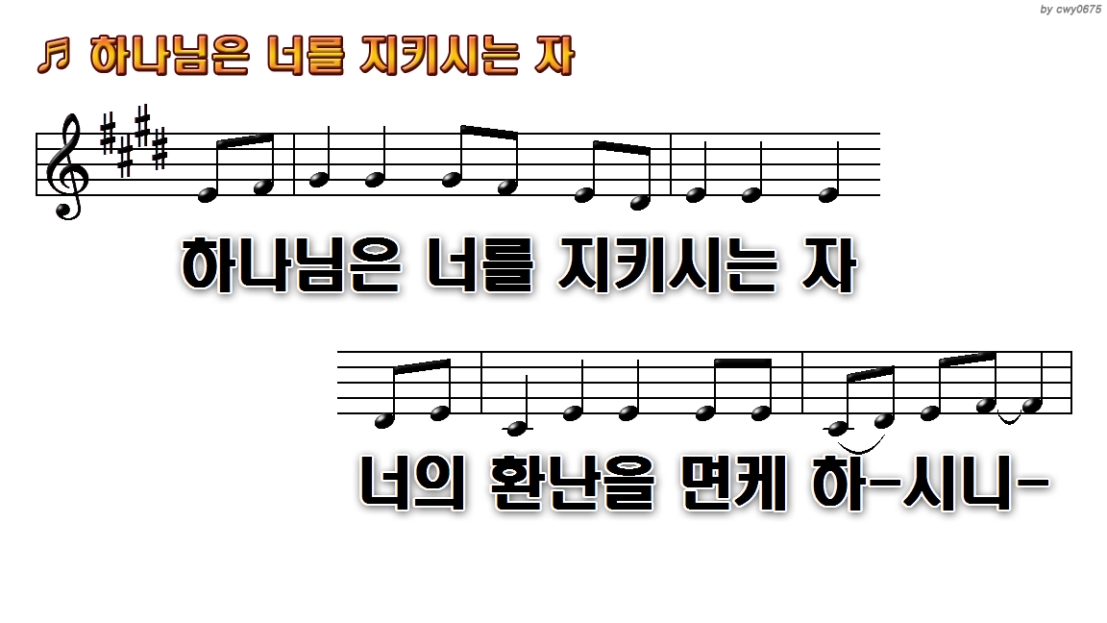
1.하나님은 너를 지키시는 자
5.눈을 들어 산을 보아라

Slide 20
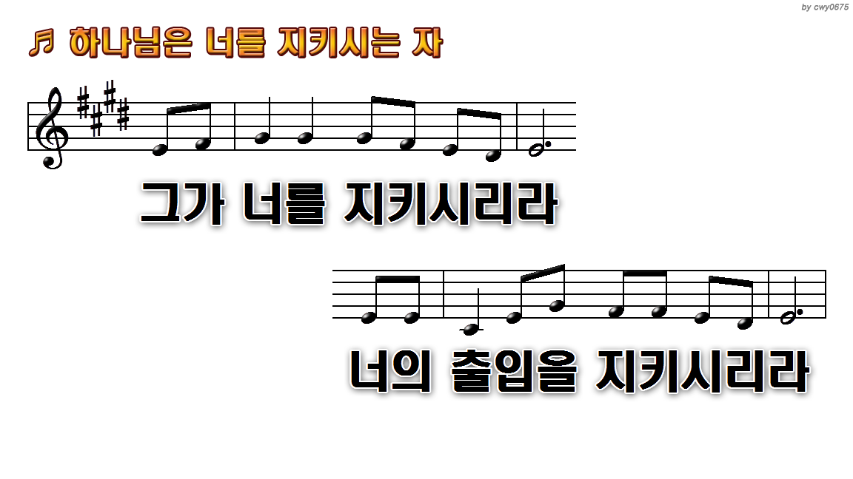
1.하나님은 너를 지키시는 자
5.눈을 들어 산을 보아라

Slide 21
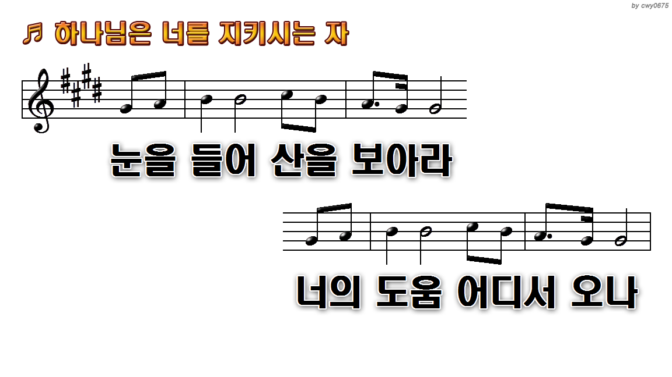
1.하나님은 너를 지키시는 자
5.눈을 들어 산을 보아라

Slide 22
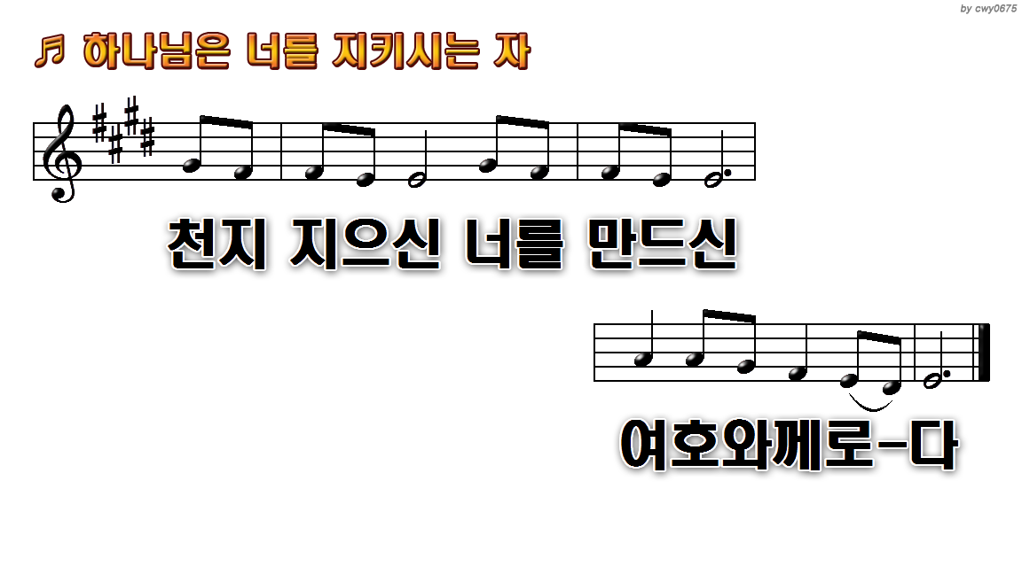
1.하나님은 너를 지키시는 자
5.눈을 들어 산을 보아라

Slide 23
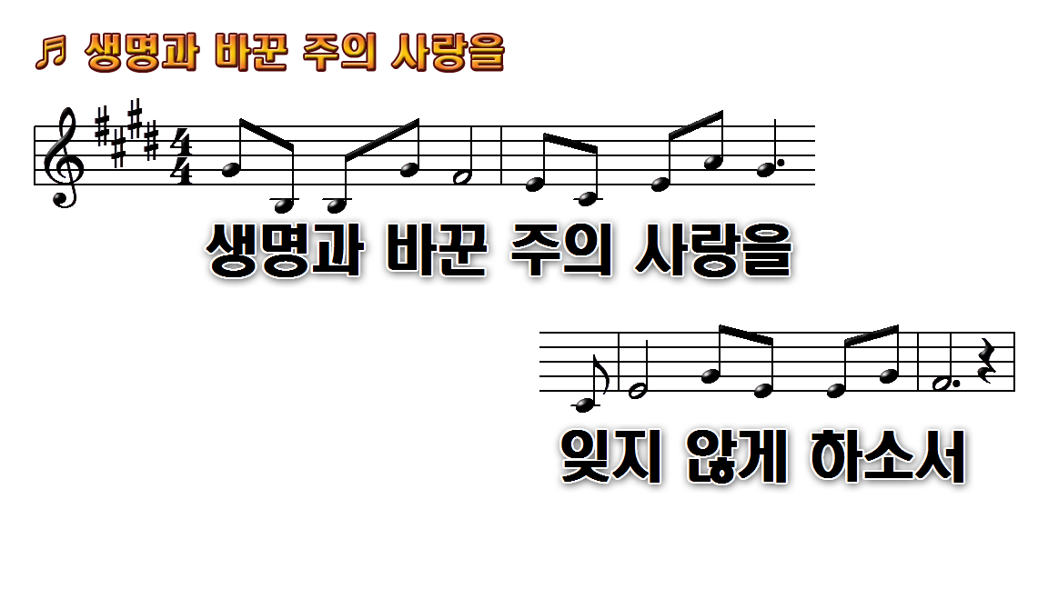
1.생명과 바꾼 주의 사랑을
3.주의 긍휼과 주의 선하심
5.감사합니다 주님 고맙습니다

Slide 24
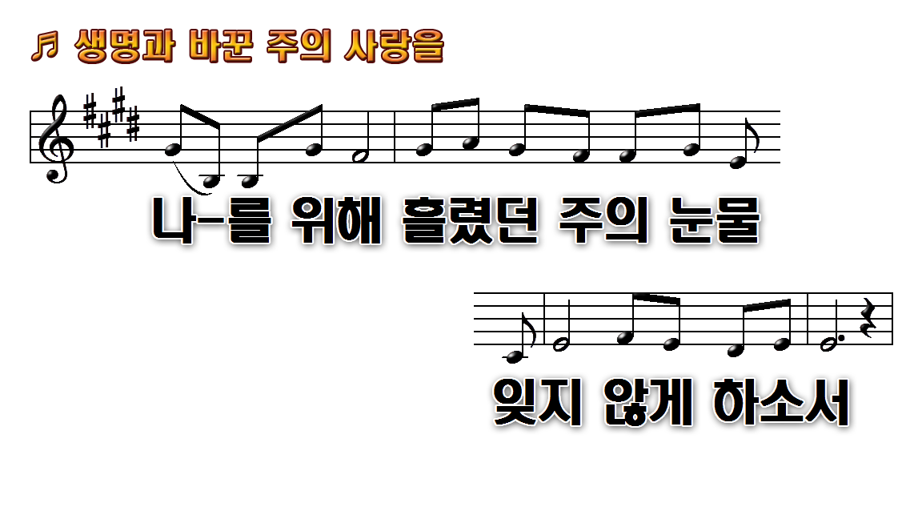
1.생명과 바꾼 주의 사랑을
3.주의 긍휼과 주의 선하심
5.감사합니다 주님 고맙습니다

Slide 25
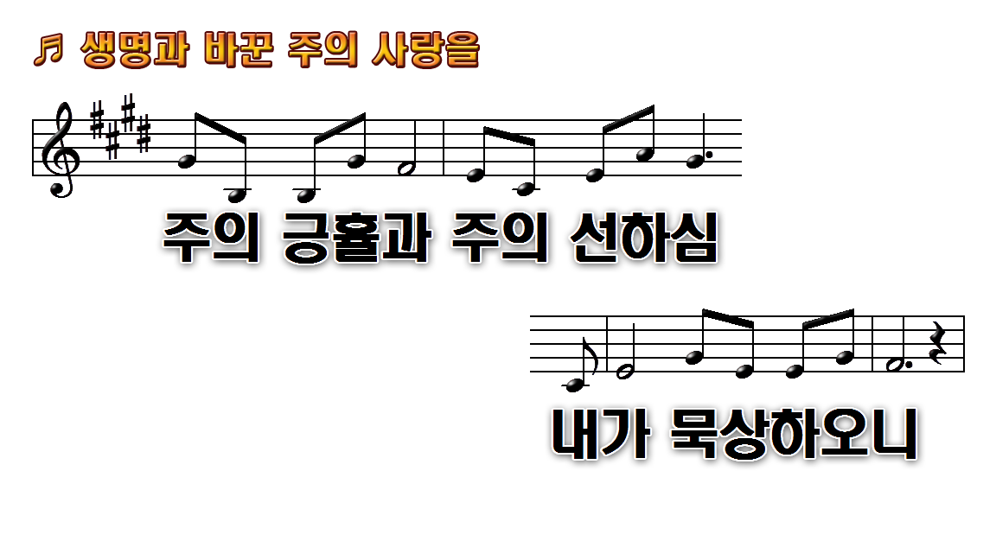
1.생명과 바꾼 주의 사랑을
3.주의 긍휼과 주의 선하심
5.감사합니다 주님 고맙습니다

Slide 26
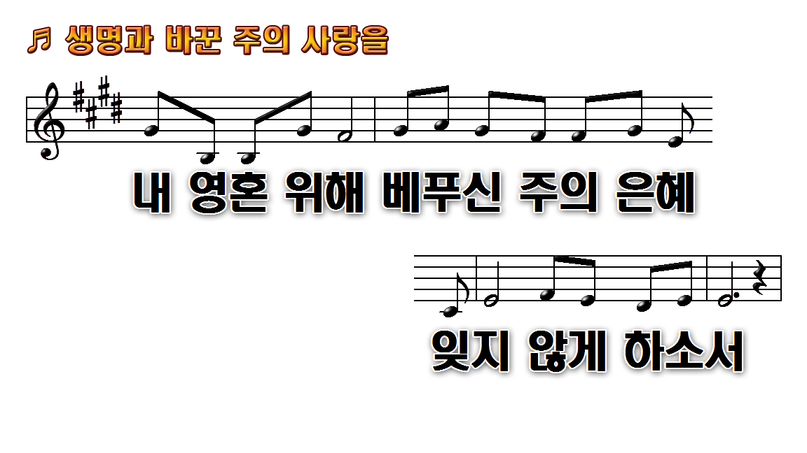
1.생명과 바꾼 주의 사랑을
3.주의 긍휼과 주의 선하심
5.감사합니다 주님 고맙습니다

Slide 27
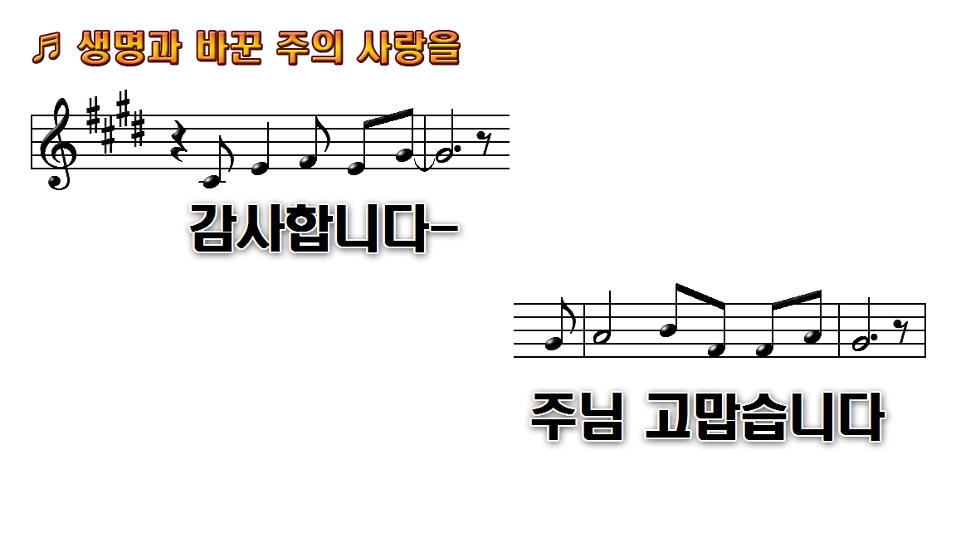
1.생명과 바꾼 주의 사랑을
3.주의 긍휼과 주의 선하심
5.감사합니다 주님 고맙습니다

Slide 28
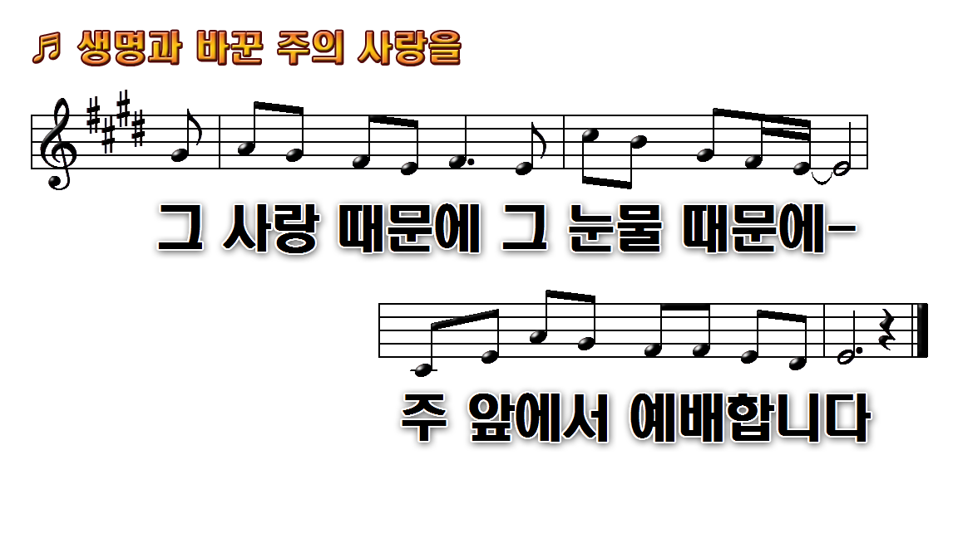
1.생명과 바꾼 주의 사랑을
3.주의 긍휼과 주의 선하심
5.감사합니다 주님 고맙습니다

